Slide 1

ДЪРЖАВЕН ИЗПИТ ЗА ПРИДОБИВАНЕ НА ТРЕТА СТЕПЕН НА ПРОФЕСИОНАЛНА КВАЛИФИКАЦИЯ – ЧАСТ ПО ТЕПРИЯ
НА ПРОЕКТА ПО ПРОФЕСИЯ КОД 481030 „ПРИЛОЖЕН ПРОГРАМИСТ“
СПЕЦИАЛНОСТ КОД 4810301 „ ПРИЛОЖНО ПРОГРАМИРАНЕ“
Тема: Класификация на изображения
Дипломант: Ива Колчагова
Notes:
Уважаема г-жо Директор, Уважаема комисия, уважаеми гости (ако има такива/или поименно – ако е един конкретен гост)
Аз съм Ива Колчагова.
Темата на моят дипломен проект е „Класификация на изображения.‘‘
Проектът представлява уеб приложение, което автоматично разпознава растителни видове с помощта на съвременни инструменти.

Slide 2
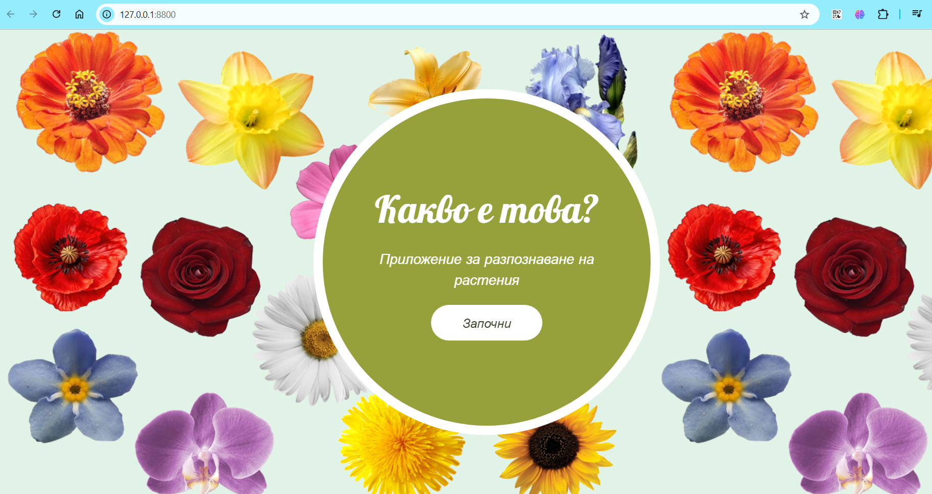
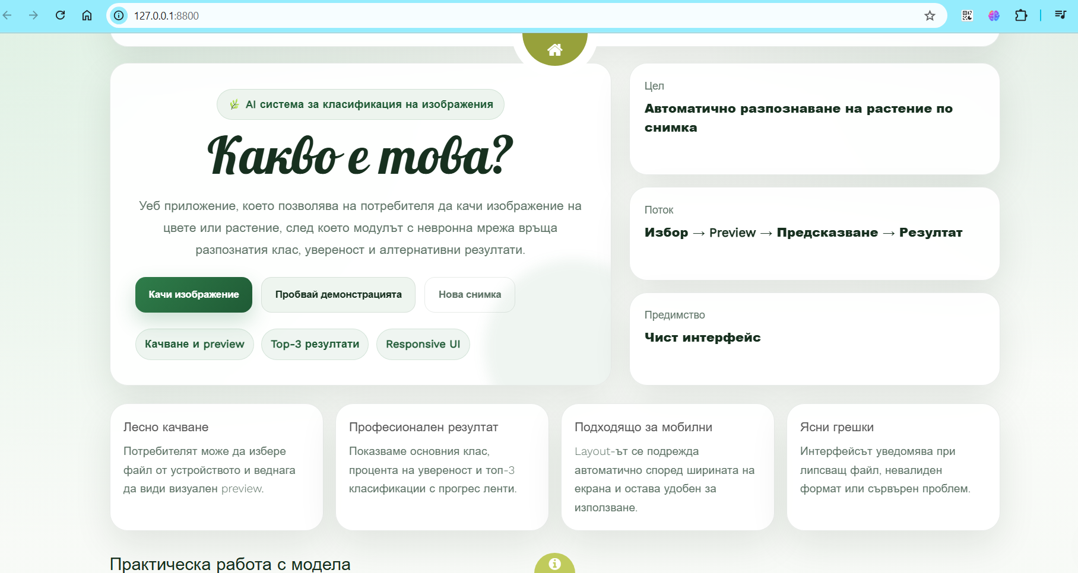
Цел на проекта
Notes:
Целта на разработката е да създаде ефективно решение за разпознаване на растения чрез снимки, използвайки съвременни технологии в областта на изкуствения интелект. Проектът обединява сложни алгоритми за машинно обучение с практична уеб архитектура, приложима в образованието, екологията и агрономията.

Slide 3
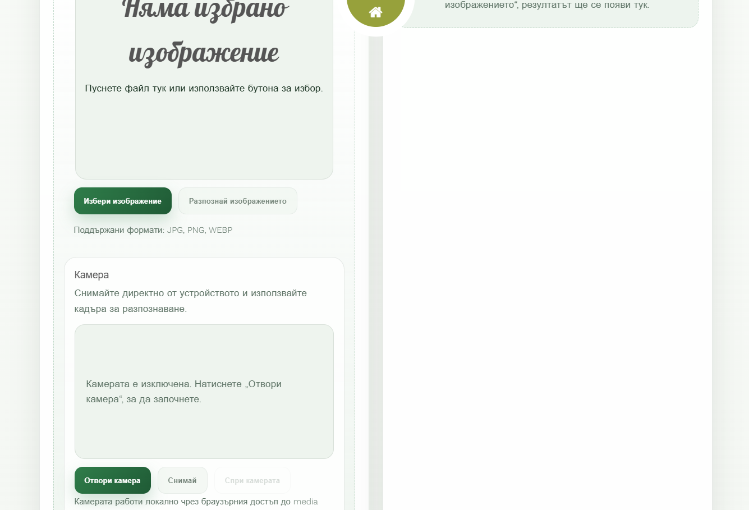
Защо е необходимо това приложение?
Notes:
В съвременния свят бързото разпознаване на флората е от ключово значение за специалисти и любители. Създаденият модел не само класифицира изображенията с висока точност, но и работи достатъчно бързо, за да бъде интегриран в реално приложение. Стремях се да постигна баланс между сложността на невронната мрежа и ефективността на крайния продукт.

Slide 4
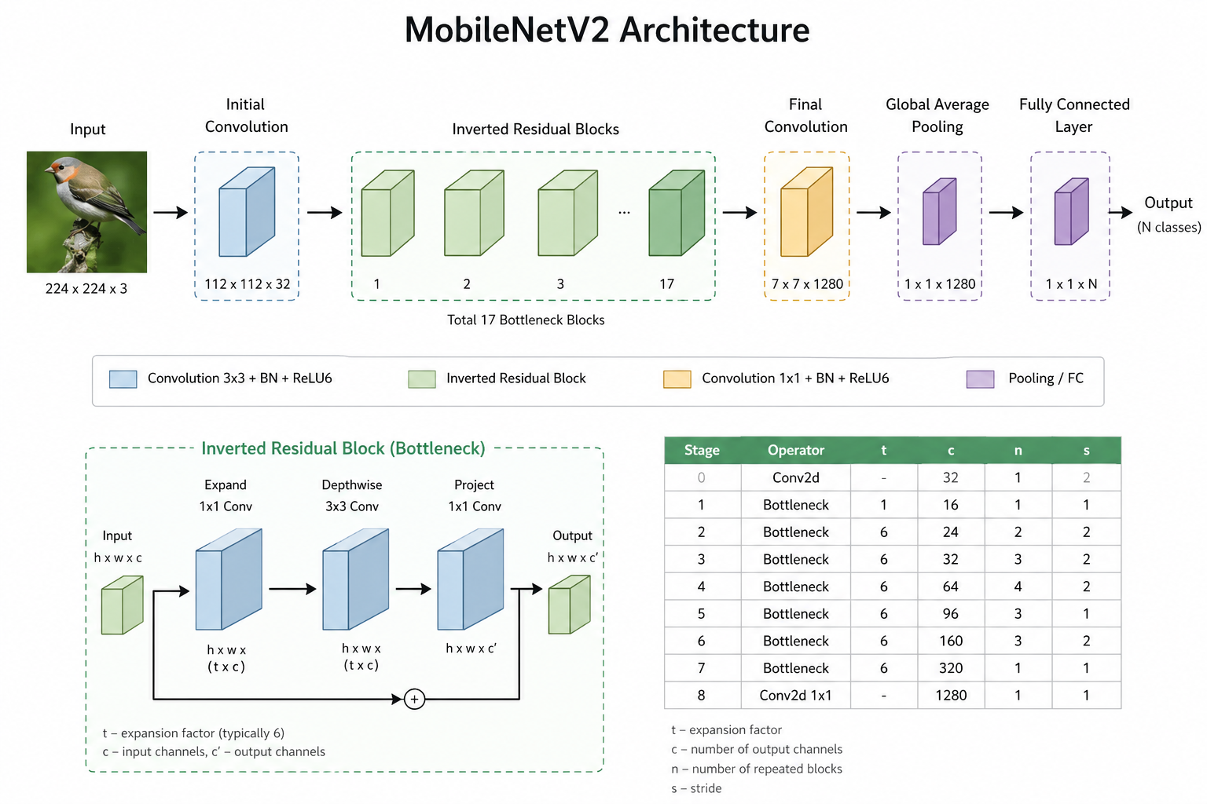
Използване на CNN и Transfer Learning.
Notes:
Технологии и архитектура на модела
Конволюционните невронни мрежи, или CNN, са основата на модела, тъй като те могат автоматично да разпознават сложни визуални характеристики без ръчна намеса. По-конкретно използвах архитектурата MobileNetV2, защото тя е оптимизирана за мобилни и уеб устройства и позволява бърза обработка без да се губи точност.

Slide 5
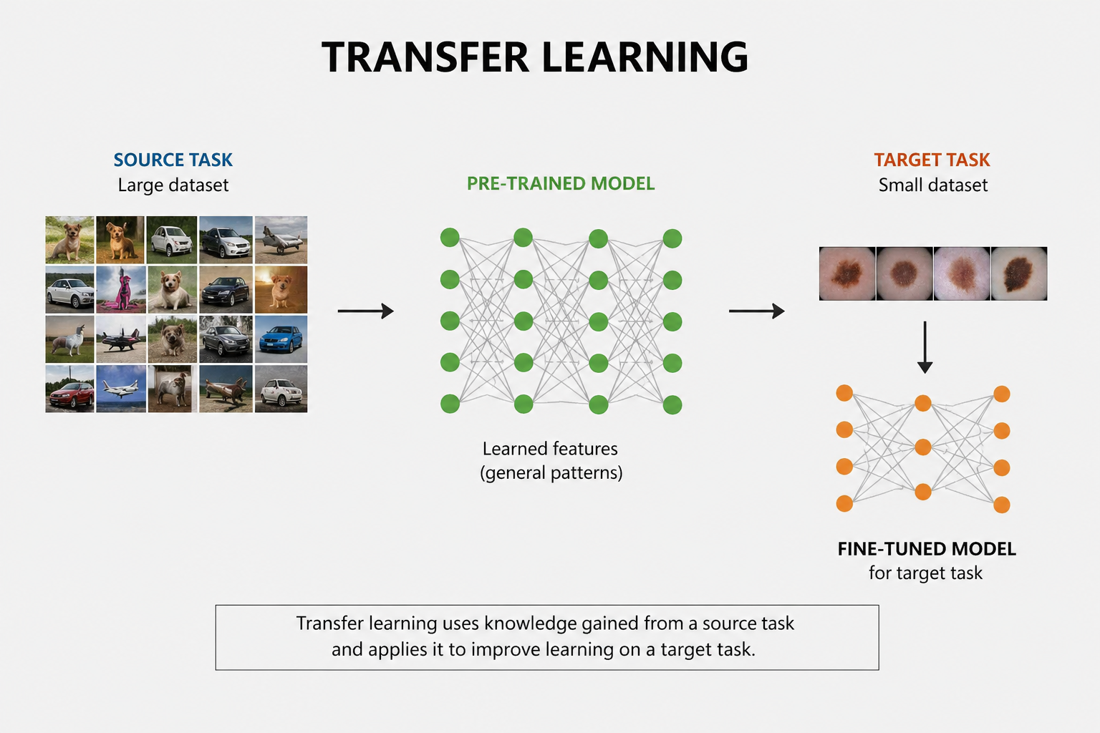
Notes:
Приложих метода TransferLearning като използвах предварително обучени модели , които изчисляват сложните математически изчисления на зададен план.

Slide 6




Библиотеки на Python.
Notes:
Проекта е базиран на езика Python. Основната използвана библиотека е Keras, която служи като интерфейс (API), който улеснява изграждането, обучаването и тестването на невронни мрежи. Друга използвана библиотека е Tensorflow, която основно се използва за машинно и дълбоко обучение.

Slide 7

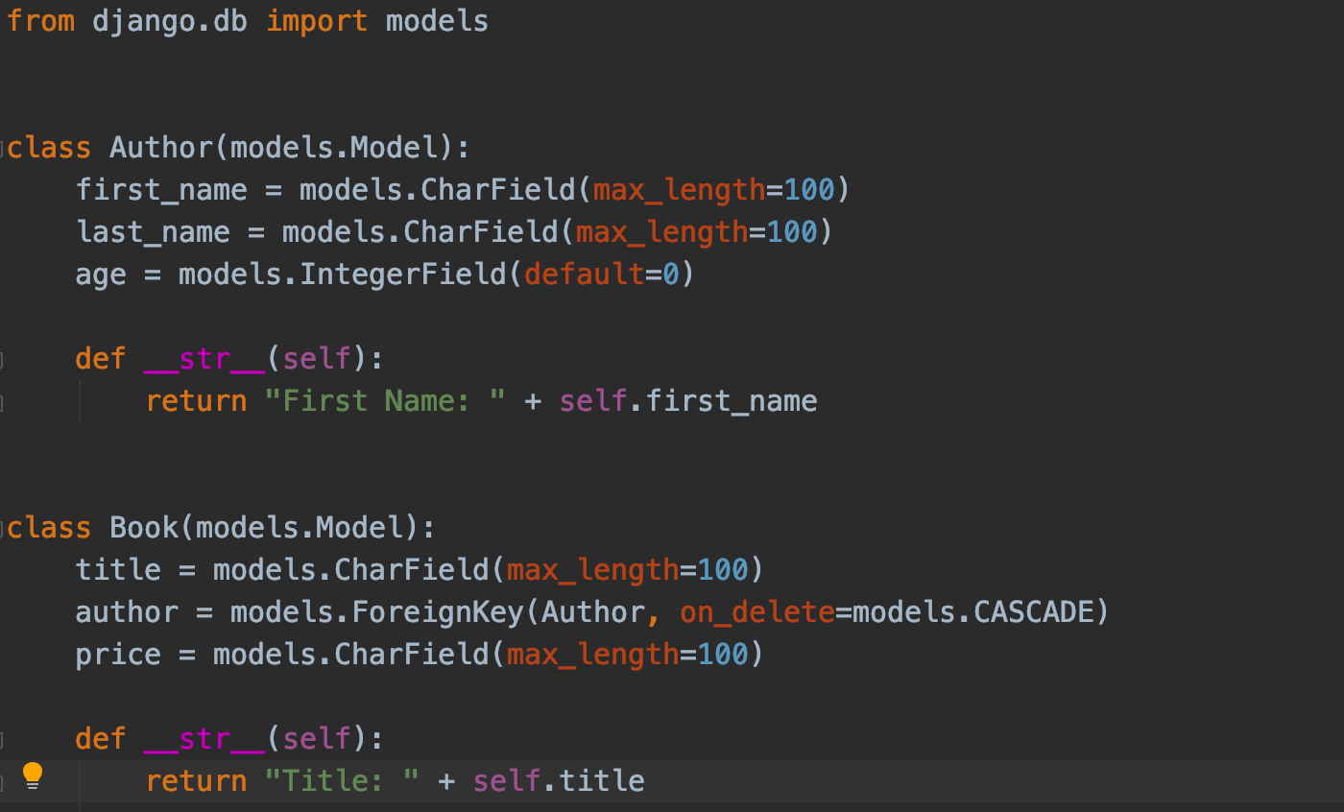
Django Framework и REST API. Клиент-сървър архитектура.
Notes:
Използвах софтуерната рамка Django, за да създам backend-а /сървърна част на уебсайт, функционалностите/ на приложението. Той обработва потребителски заявки и комуникира с модела. С помощта на Django REST Framework създадох API /приложно-програмен интерфейс/ , който позволява обмен на данни между клиента и сървъра.

Slide 8
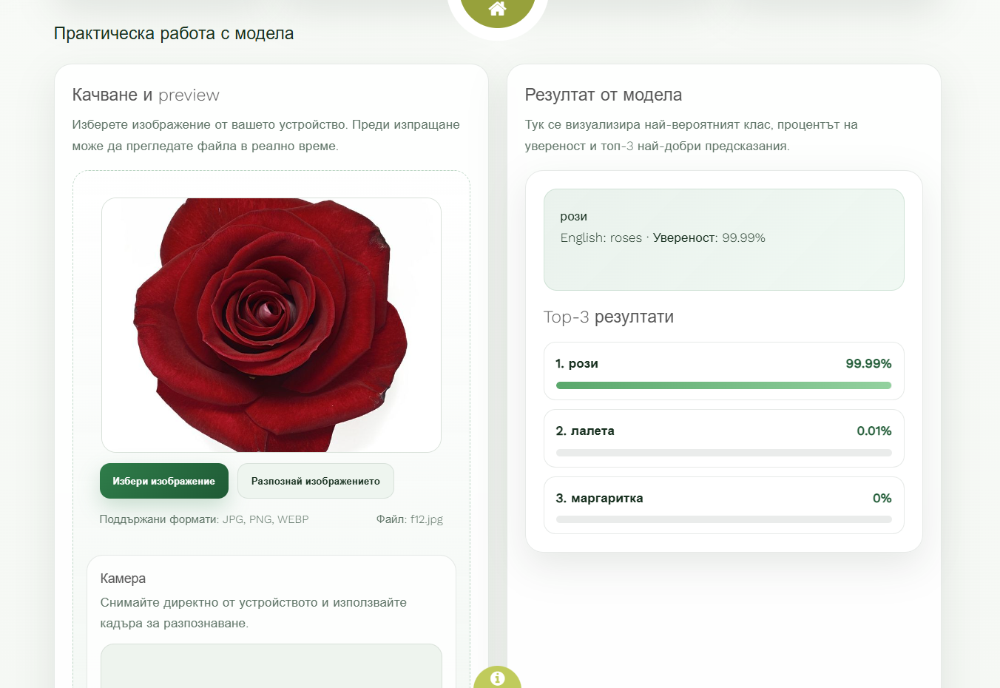
Точност на класификацията и потребителско преживяване.
Notes:
Системата постига висока точност и бързи резултати, като показва топ 3 варианта и процент на увереност, след като потребителят качи снимка от устройството или директно заснеме. Приложението е лесно за използване, а интеграцията с Django прави AI модела достъпен за потребителите.

Slide 9
Notes:
Това е накратко моят проект, който доказа, че съвременните AI технологии могат успешно да се интегрират в достъпни уеб инструменти.

Slide 10
Благодаря за вниманието!
Notes:
Благодаря Ви за вниманието! Ако имате въпроси съм готова да отговоря.

